Slide 1
美丽园大酒店分项计量工程

Slide 2



背景
十二五节能减排规划
为节约能源资源、保护环境，进一步提高经济发展的质量和效益，我国“十二五”规划纲要继续将节能减排作为国民经济和社会发展的约束型指标，提出2015年全国单位国内生产总值能耗要比2010年降低16%等节能减排指标
建筑节能减排专项规划
建设省级监测平台20个，实现省级监管平台全覆盖，节约型校园建设200所，动态监测建筑能耗5000栋
促使高耗能公共建筑按节能方式运行，实施10个以上公共建筑节能改造重点城市，实施高耗能公共建筑节能改造达到6000万平方米，高校节能改造示范50所
实现公共建筑单位面积能耗下降10%，其中大型公共建筑能耗降低15%
上海市建筑节能领域
上海的建筑能耗已经达37%，打破工业:建筑:交通运输各占1/3均衡，建筑节能和交通节能成为上海市‘十二五’时期实现节能降耗目标的重要领域
1+17+1模式
上海市建筑能耗监测系统整体结构按照1+17+1模式构建，系统采用三层架构，二级平台
Notes:
新建国家机关办公建筑和大型公共建筑，或者既有国家机关办公建筑和大型公共建筑进行节能改造的，建设单位要同步安装与本市能耗监测系统联网的用能分项计量装置，并组织专项验收。验收不合格的，不得办理建筑工程竣工验收备案。
二级平台中的区级分平台具有本区县区级国家机关办公建筑和所在区内大型公共建筑的能耗统计、能效评估、监测预警等功能，负责向区县节能主管部门和相关区级行业主管部门提供本区建筑的用能状况监测和分析；根据业主、物业服务企业需要，提供本建筑用能状况查询、分析等功能。各区县可根据各自需要，扩大建筑能耗监测范围及拓展应用功能。

Slide 3


分项计量
…
空调末端
冷热站
…
厨房餐厅
洗衣房
信息中心
照明 插座
空调 用电
动力 用电
特殊 用电
照明与插座
走廊与应急
室外景观照明
电梯
水泵
通风机
Notes:
通过上面的实时采集，我们有了计量，这里是对计量数据进行标准化的分项，将能源消耗从传统的一块计量表的统帐，细化到照明插座、空调动力、动力用电、特殊用电4大分项若干小项
由于建筑用能大部分为电能消耗，分项目前主要正对建筑用电
上面就是我们将的分项计量的概念
总结一下：
分项计量是指对建筑的水、电、燃气、集中供热、集中供冷等各种能耗进行监测，
从而得出建筑物的总能耗量和不同能源种类、不同功能系统的能耗量。

Slide 4
美丽园大酒店项目工程描述
根据系统设计要求对其内部强电二级回路用电做分项计量，总计74条回路。装在1-4号低压总配电间定制电表箱内。
根据设计将弱电采集器安装在计量强电箱左侧，其网络采用酒店公共网络传输。主模块网关（研华UNO2059E）IP地址为：10.10.10.168，255.255.255.0，10.10.10.100。
整个弱电系统为总线型结构，将74个用电回路串并联至网关（详见支路点位表）

Slide 5
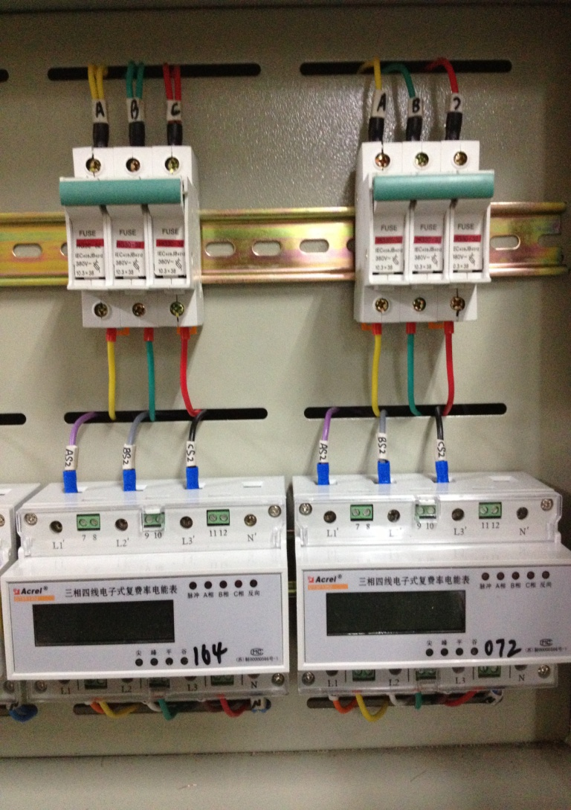
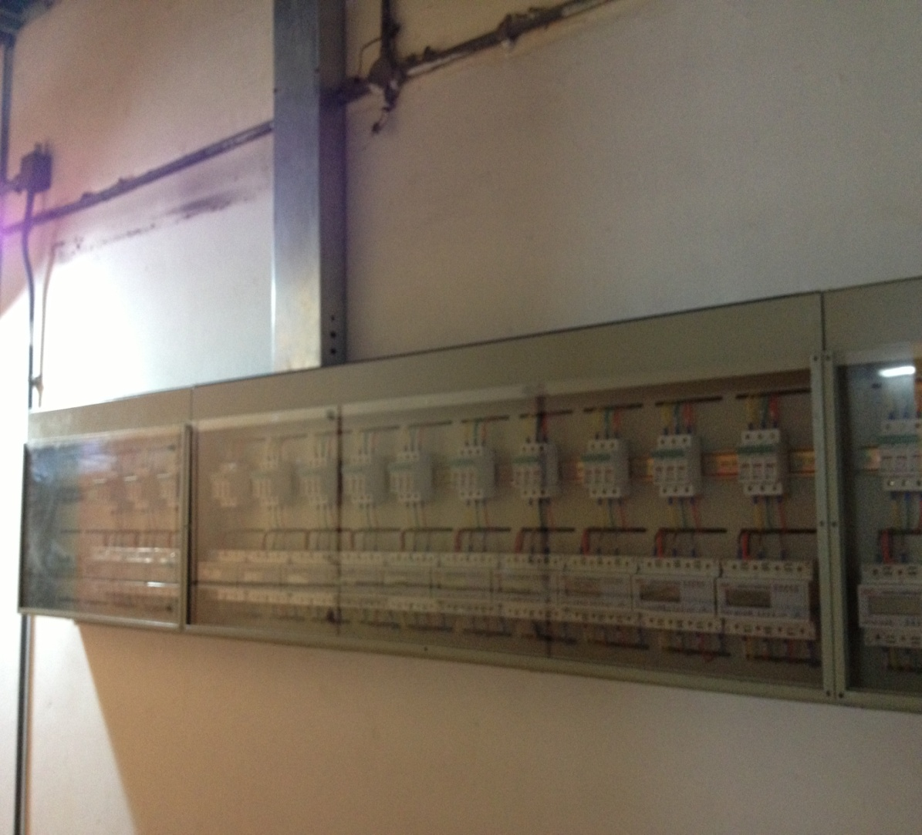
现场安装图片

Slide 6
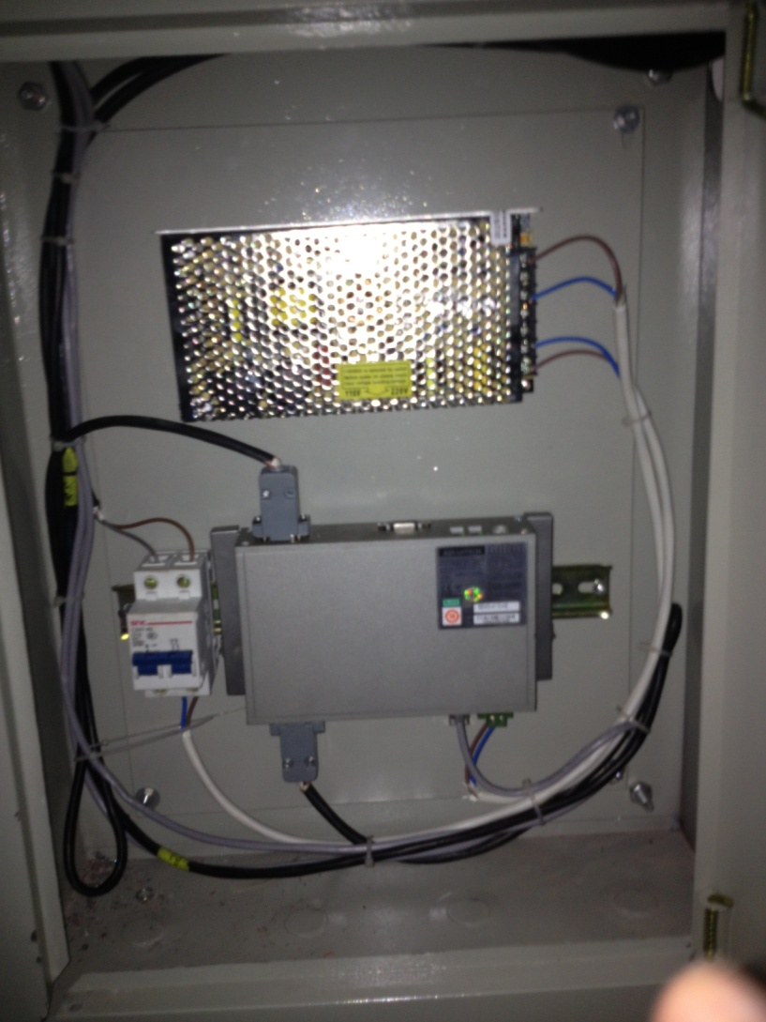
采集器及采集程序现场安装

Slide 7
O(∩_∩)O谢谢

